Slide 1
OpenHarmony Web3 TSG
分布式软总线可信互联方案

Slide 2
分布式TEE业务场景
端端互助：中控大屏无SE器件，如需大额支付功能时，可借用主机的SE能力进行金融支付；
强帮弱：者对于没有TEE的设备，可以利用强设备中的TEE安全能力，进行安全存储，提升数据安全性；
大屏
大屏
大屏 手表 低端手机
主机 平板 手机 家居设备
大屏
大屏
轻量物联网设备
平板 手机 家居设备
TEE
TEE
TEE
大额支付TA
应用
TA
分布式TEE
分布式TEE
分布式TEE
无TEE
SE
安全
存储
SE
安全存储

Slide 3
分布式TEE整体示意图
设备A
设备B
应用
应用
分布式软总线：OpenHarmony基础能力，提供设备发现、链接、组网、传输的基本能力，为分布式TEE提供底层通信能力。
分布式数据安全：出TEE数据全部加密，通过底层通信能力，将两个设备的TEE互联。
分布式认证：连接前，对两边的身份进行认证
分布式软总线
分布式安全设备服务
分布式安全设备服务
REE
TEE
Trusted Application
TEE
Trusted Application
加密+认证=可信互联
分布式数据安全
分布式数据安全
分布式密钥
分布式密钥
设备证书
当前采用集中式方案，希望通过分布式方案进行互联
设备证书

Slide 4
未来基于可信任互联协议，将分布式TEE扩展到全场景
openEuler
openEuler
挑 战
云/边
可信任互联协议
分布式TEE
分布式TEE
集中式PKI管理成本高，不适合大规模使用
集中式的认证，不利于跨信任域场景
可信任互联协议
可信任互联协议
端
OpenHarmony
OpenHarmony
openEuler
openEuler
分布式TEE
分布式TEE
分布式TEE
分布式TEE
需要利用分布式方法，解决相关挑战。
分布式安全底座

Slide 5
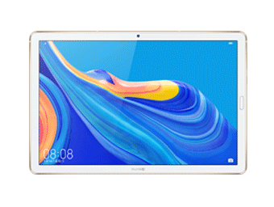
根据我的理解，尝试梳理一下过程，请wenjing老师指正
场景：手机向平板用户证明是满足要求的TEE
Holder 用户
Verifier 验证者
手机向平板用户证明
是满足要求的TEE
假设平板电脑不是满足可信要求产品、或不同OS带来不可信、或APP、或用户未有可信性确证等，网络完全不可信

Slide 6
可信互联协议TSP
VID + TSP + OIDC-JWT｜VC =》 结合三块技术
VID：可验证标识符、可以是分布式DID也可以是基于X509证书
TSP：VID之间的高真实、高保密、高隐私通讯协议
OIDC-JWT｜VC｜或其他格式：OIDC JWT、X509基于CA的证书、或分布式的可验证声明/证书、其他信任任务等等

Slide 7
可信互联协议TSP层次
实际具体应用
应用层
各种声明验证和其他任务协议（JWT、VC、等）
信任任务层
TSP提供信任级兼容互联能力
VID1
TSP协议（互联标准）
VID2
TSP
TSP
可信互联层
HW
BUS
其他设备
网络2～4层协议
现有设施和网络层
L2-4
TEE-A
TEE-B
TEE可以抽象为数字钱包
TEE可以抽象为数字钱包

Slide 8
实例一
假设手机出厂时TEE-A设制不改，含OpenTrustee发的CA证书：
钱包可自生成VID1,基于CA，验证方式与传统X509一样（V5X协议）
平板电脑那一方也一样、基于CA证书生成VID2
手机和平板接触传递VID：NFC、BlueTooth、WI-FI、Internet、QR…
TSP协议建立VID1与VID2之间的真实保密隐私通讯，双方建立长期通讯关系，以后的联系使用VID即可。

Slide 9
实例二
假设我们更多采用分布式设计的优点：
钱包可自生成VID1,不一定各方都基于CA（或根不同），验证方式各异（比如V5X和DID:WEBS）
平板电脑那一方也一样、但可以其他方式自生成VID2，不需与VID1统一
手机和平板接触传递VID：NFC、BlueTooth、WI-FI、Internet、QR…
TSP协议建立VID1与VID2之间的真实保密隐私通讯，双方确认VID的信任根机制并建立长期通讯关系，以后的联系使用VID即可
钱包或应用层若需要其他证书，比如实名或法律牌照，则可接受VC或JWT证书
发证方、持证方、验证方

Slide 10
TEE信任软总线
基于TSP的设计思路图
（1）选择一个合适的VID机制
（2）使用TSP Rust（2024上半年）- 移植到OpenHarmony OS界面
（3）移栽TSP到软总线上
（4）选择一些显现特别功能的案例作为示范

Slide 11
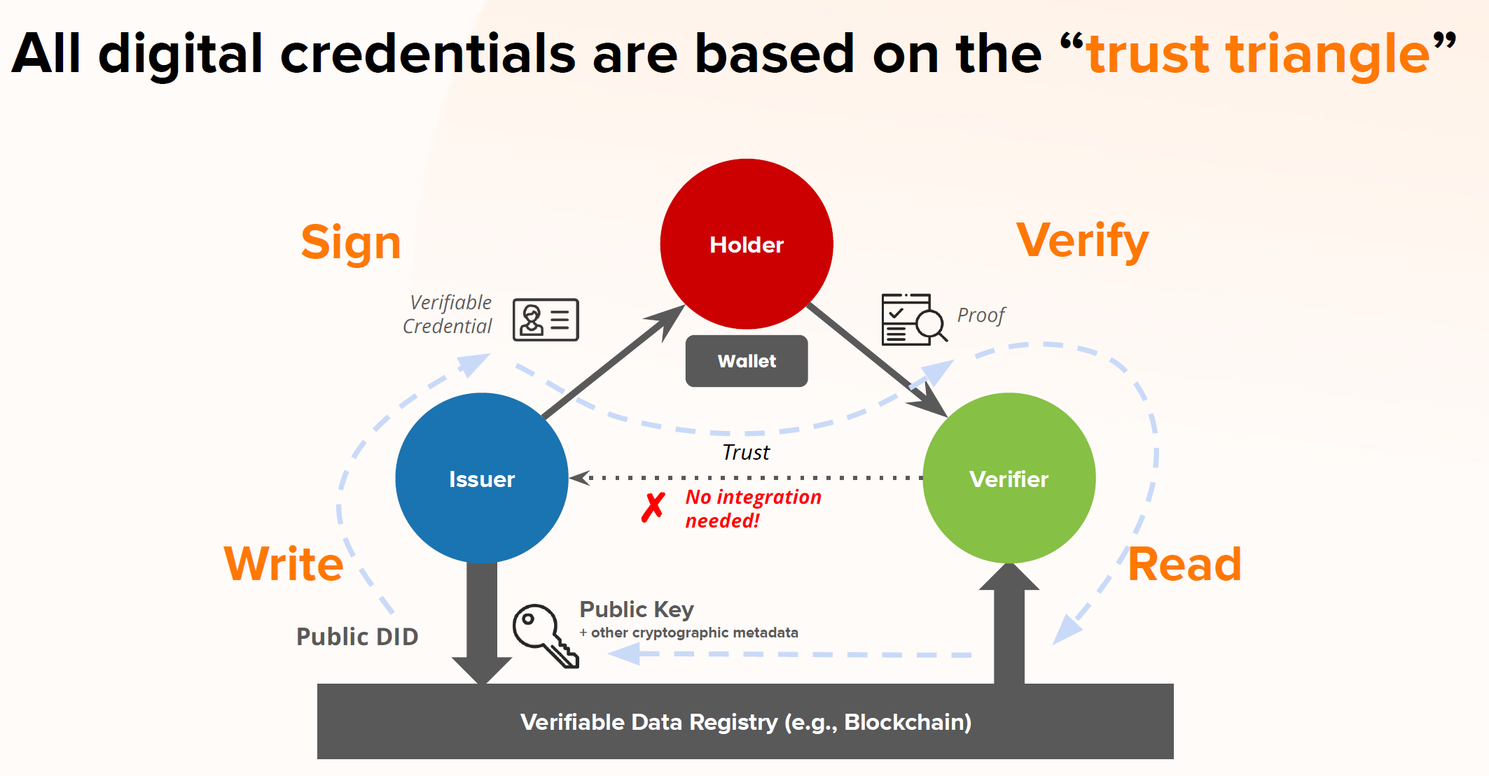
待讨论-没有验证
Issuer（发证方）：可以是OpenTrustee（我们团队）作为CA，也可以是其他厂家
Holder（持证方）：手机TEE-A
情况一：所有OpenTrustee共用一个DID
情况二：所有OpenTrustee出厂都有一个DID
先考虑不同TEE不同DID场景
Verifier（验证方）: 平板TEE-B
用于验证对方的身份

Slide 12
待讨论-没有验证
Step1：
手机出厂时，手机（TEE-A）需要创建自己的DID标识与DID文档，私钥灌装在TEE中，公钥存储在区块链上。
Step2：
OpenTrustee作为Issuer，要确认DID关联的TEE是满足要求TEE，然后颁发VC可验证声明，表明是满足要求的TEE（生态设备）。
Step3：
将可验证声明存储于TEE中。

Slide 13
待讨论-没有验证
Holder 用户
Verifier 验证者
发送VC
blockchain
OpenTrustee
DID
用户DID
Step1：
手机上的TEE用自己的私钥，将OpenTrustee颁发的VC进行签名，发送给验证者
Step2：
验证者在区块链上通过用户的DID获取公钥信息，验证发过来消息确实是这个DID发送的消息。
Step3：
用OpenTrustee的DID获取的公钥信息，验证VC信息
最终确认是满足要求的TEE

Slide 14
是否一定要用区块链？如果不用区块链，公钥存储采用什么方法？是否还需要新建一个基础设施
不一定需要。公钥是非保密信息，可以储存到任何方便的系统上，比如：DNS Record、WEB URL。如果Harmony作为生态的主服务器，那存储在harmony.com就可以了。Harmony需要提供reliability、accessibility，但不需要类似区块链的可信性，因为它不是信任根。当然这个问题最终是生态伙伴之间要讨论的事。

Slide 15
当前OpenTrustee与分布式TEE代码仓
OpenTrustee：
https://gitee.com/openharmony-sig/tee_tee_dev_kit/tree/master/docs/opentrustee-guidelines
分布式TEE：
https://gitee.com/openharmony-sig/tee_distributed_tee_framework/
https://gitee.com/openharmony-sig/tee_distributed_tee_service/

Slide 16
可信任互联协议推进策略
Mixed Apps
Native Apps
Web Apps
Native SDKs
Web Engines
推进策略：
整理年度课题：按照模板整理出“可信任互联协议”课题，结合TEE发布给高校俱乐部，看是否有老师感兴趣。
方案：在年度课题中描述好问题后，结合TEE整理出初步方案，分解基础能力
SIG组织：申请一个web3基础设施SIG，建仓后可联合高校构建基础能力，支撑年度课题结题。
Rendering
①
Open Wallet（SIG）
数字资产（SIG）
②
②
分布式TEE（SIG）
https://gitee.com/openharmony-sig/tee_distributed_tee_framework/
https://gitee.com/openharmony-sig/tee_distributed_tee_service/
①
Web3基础设施（SIG）
DID，VC。。。
分布式软总线可信互联
应用于分布式TEE
上海交通大学
OpenTrustee（SIG）
https://gitee.com/openharmony-sig/tee_tee_dev_kit/tree/master/docs/opentrustee-guidelines
华为+上海交大联合

Slide 17
年度课题-挑战方向7：基于分布式方法的可信任互联协议
技术背景
技术诉求
课题模板
技术挑战
分解目标
当前结果

Slide 18
谢谢！

